Slide 1
Grundlagen der Gestaltung von Veränderungen

Slide 2
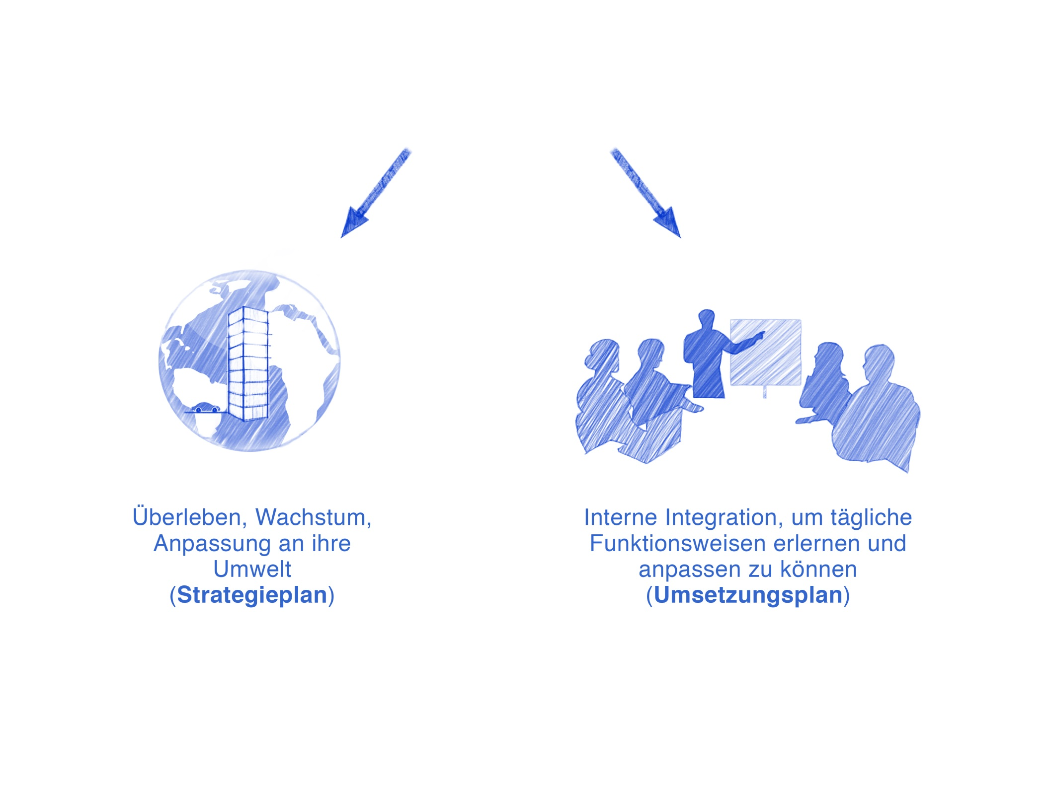
Zentrale Herausforderung für jede Organisation und Führungskraft
Quelle: Quality & Equality Ltd, 2011

Slide 3
Was ist Organisationsentwicklung?
„Organization Development is a process (and its associated technology) directed at organizational improvement.“
(Margulies)
“OD is all the activities engaged in by managers, employees,
and helpers that are directed toward building and maintaining the health of the organisation as a total system.”
(Edgar Schein)
“OD is a long-range effort to improve an organization’s problem-solving and renewal processes.....with the assistance of a
change agent, or catalyst, and the use of the theory and technology of applied behavioural science, including action research.”
(French)

Slide 4
Das Feld der Organisationsentwicklung
Ursprung | Verhaltenswissenschaftliche Disziplinen wie Psychologie, Sozialpsychologie, Soziologie, Anthropologie, Systemtheorie, Organizational Behavior, und Organisationstheorie
Ziel | Effektivität von Organisationen erhöhen
Fokus | Die gesamte Organisation, Teams oder Individuen
Bereiche | Verhaltensweisen von Mitarbeitern, deren Beziehungen, Prozesse, Strukturen
Anwendung | Theorien und Methoden für Veränderungsprozesse zur Verfügung stellen
Wert-orientierung | Humanistisch menschliche Unterschiede respektieren, soziale Gerechtigkeit, lebenslanges Lernen

Slide 5
Vier Aussagen über menschliches Engagement und die innere menschliche Dynamik
“People will support what they help to create.”
(Weisbord, 1987)
“People do not resist change; people resist being changed”
(Richard Beckhard)
“Activating the self-energizing commitment and energy of people around changes they deeply care about has been the key to the many successes that have been achieved.”
(Senge, 1999)
“What people pressuring for management to ‘drive’ culture change don’t understand is: A value is only a value when it is voluntarily chosen.”
(Senge, 1999)

Slide 6
5 Prinzipien der Organisationsentwicklung
Ressourcenorientierung
Mitarbeiter haben die Ressourcen zur Effektivitäts-,
Erfolgssteigerung der Organisation
Theorie Y statt Theorie X
Orientierung an Stärken und Fähigkeiten
Organisationsorientierung
Keine Standardlösungen
Spezifische Situationen der Organisation wird berücksichtigt (jede Organisation
ist anders)
OE-Kompetenzen in der Organisation entwickeln (Hilfe zur Selbsthilfe)
Mitarbeiterbeteiligung
Beteiligung und Mitgestaltung der MA am Veränderungsprozess
Commitment (Überzeugung) statt Compliance (Gefolgschaft)
OE
Prozessorientierung
Aufmerksamkeit auf den Prozess anstatt auf den Inhalt
Mehr Coach und Begleiter als Fachexperte (Fragen stellen statt Antworten geben)
Methoden-Experte um Veränderungsprozesse zu gestalten und zu begleiten
Reflexionsorientierung
Maßnahmen von Personen/ und Gruppen werden reflektiert
Erfahrungsorientiertes Lernen durch Reflexion
Reflexion führt zur Erhöhung von Veränderungsbereitschaft u. -fähigkeit

Slide 7
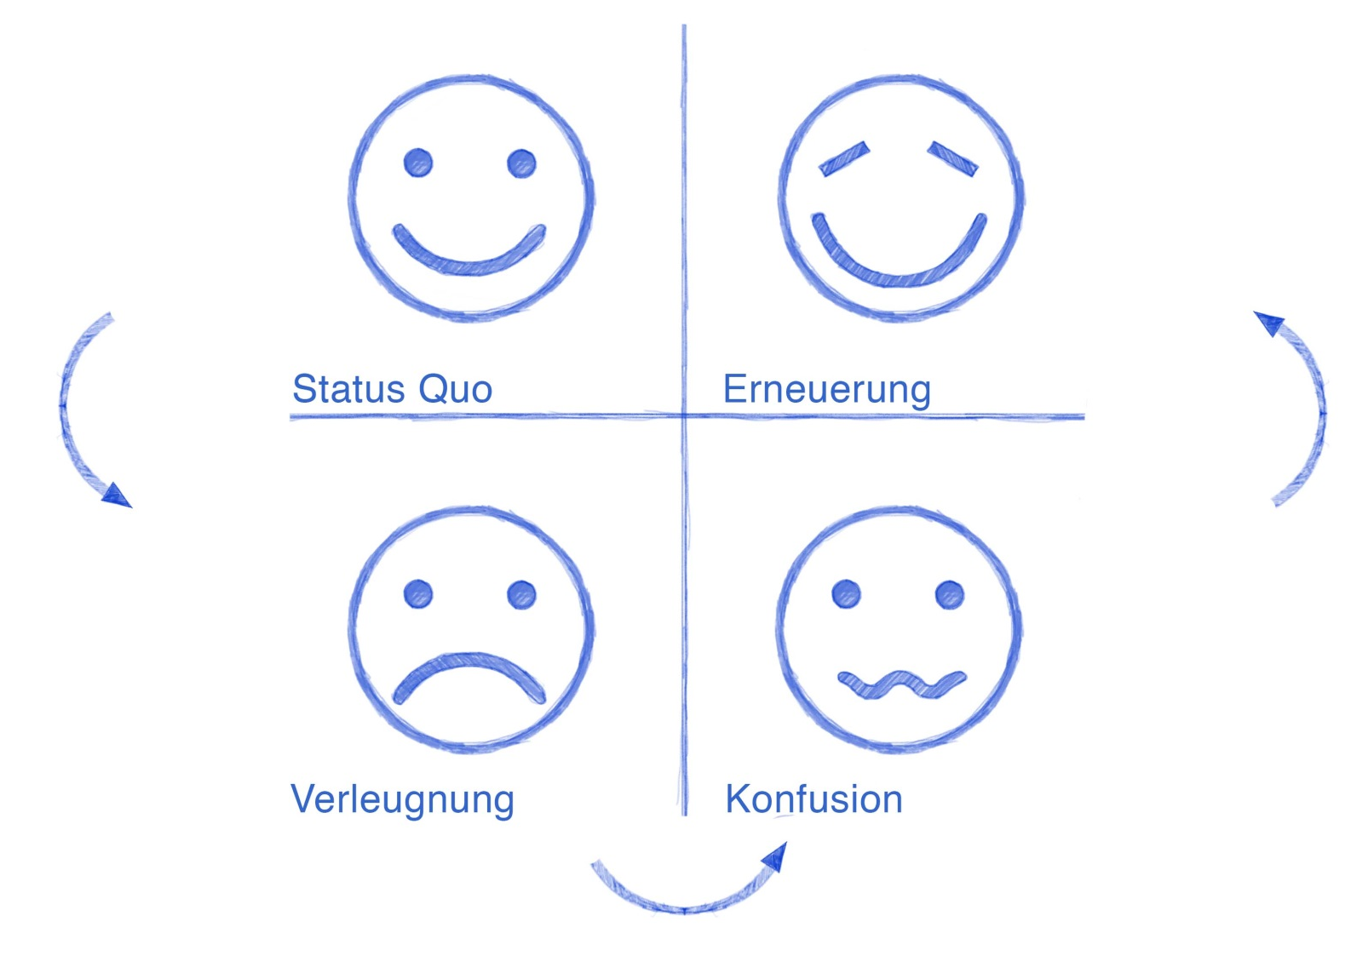
Das 4-Zimmer-Apartment
Quelle: Julie Beedon, 2011

Slide 8
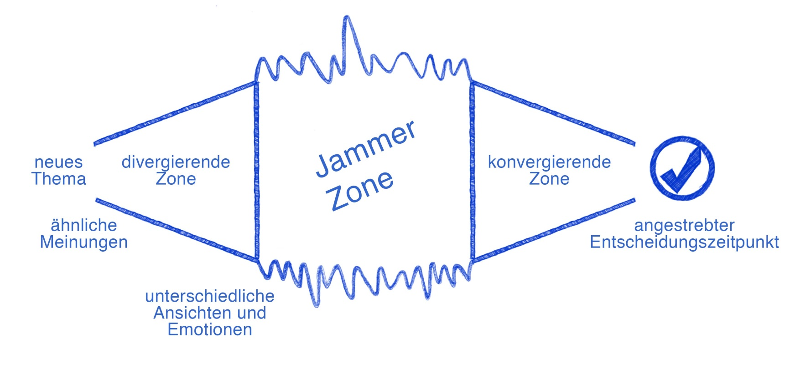
Der Veränderungstrichter
Quelle: Quality & Equality Ltd, 2011

Slide 9
70% aller Veränderungsanstrengungen scheitern
39 % Widerstand der Mitarbeiter
72% betreffen “menschliche Dynamik”
33 % Verhalten des Managements unterstützt Veränderung nicht
14 % Unzureichende Ressourcen bzw. inadäquates Budget
der Anstrengungen bringen nicht die erhoffte Wirkung mit sich
14 % Andere Hindernisse
Quelle: Quality & Equality Ltd, 2011

Slide 10
Zwei Positionen
A
B
Wo wir uns befinden
Wohin wir wollen
Distanz zwischen A und B

Slide 11
Die vier Phasen des OE-Prozesses
A
B
Wo wir uns befinden
Wohin wir wollen
Veränderungsbedarf
Veränderungsprojekt ausrichten
Projekt evaluieren
erkennen & Initiative ergreifen
Diagnose erstellen &
Interventionen
& abschließen
planen und umsetzen

Slide 12
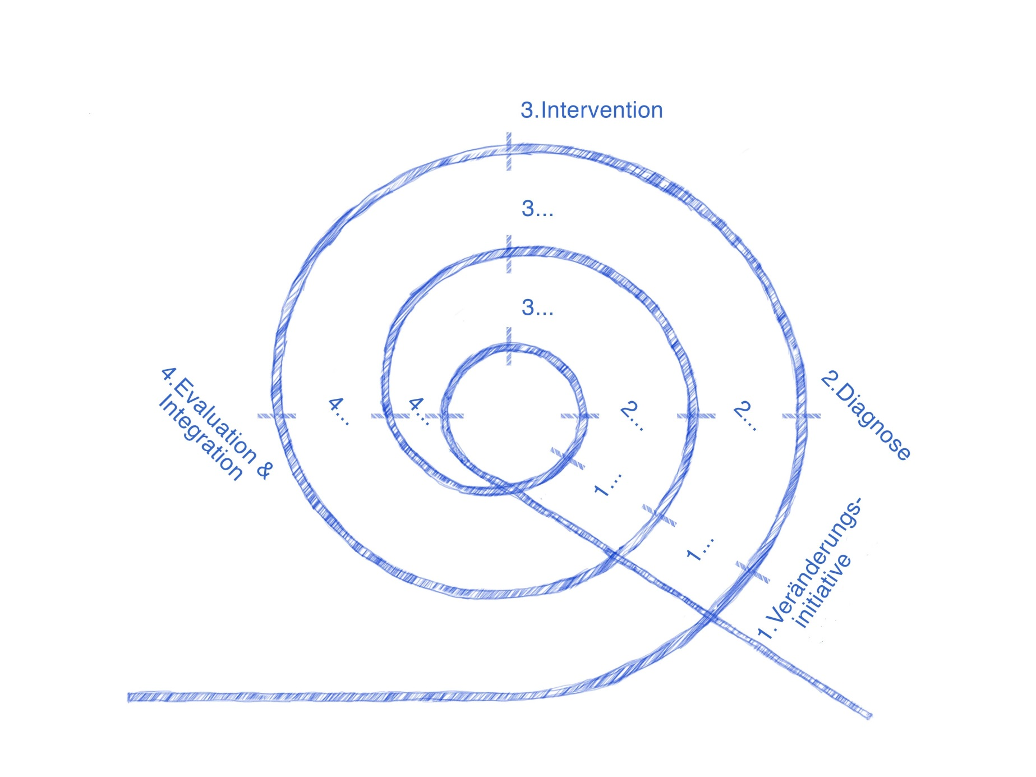
Das Zwiebelmodell der OE

